Slide 1
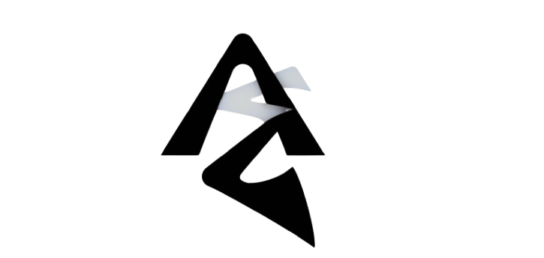

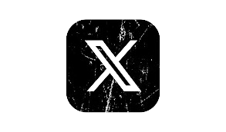

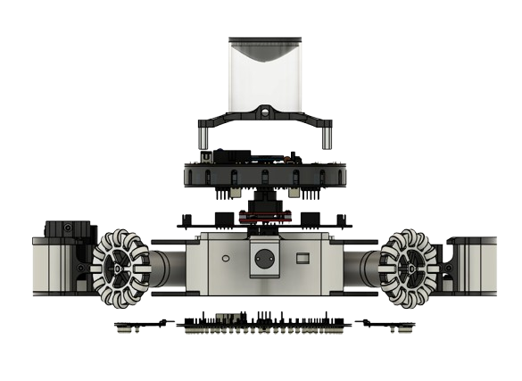
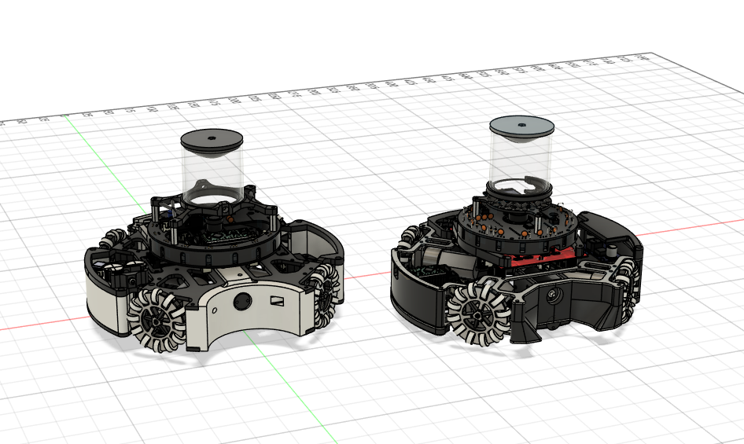
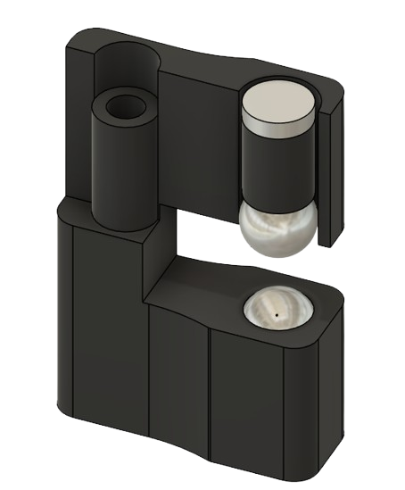
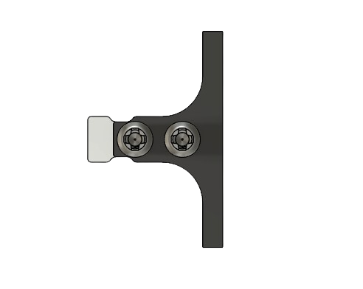
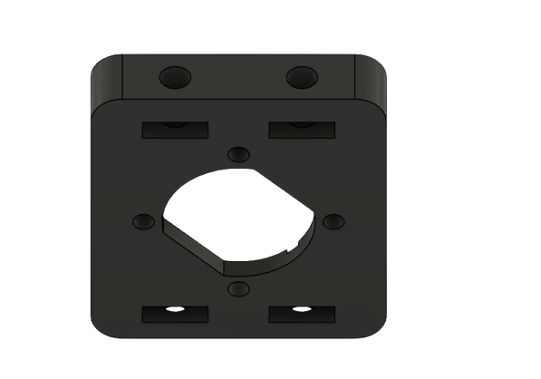
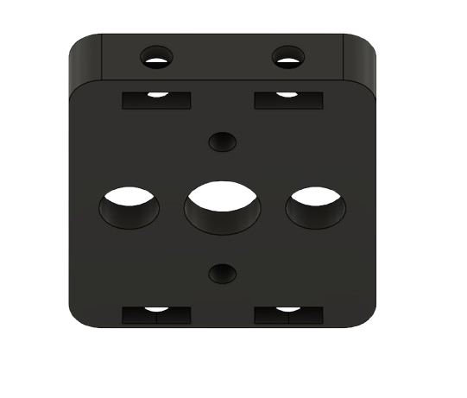
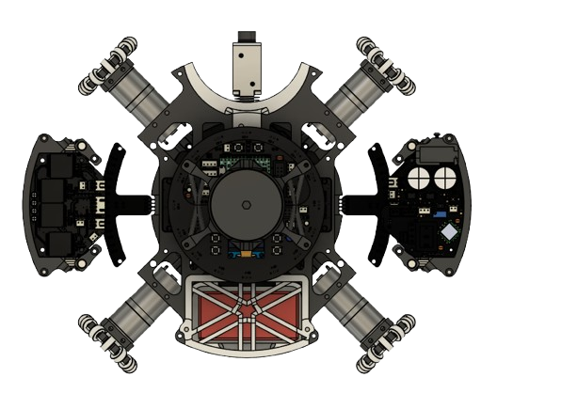

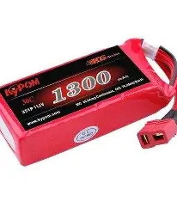
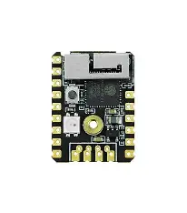

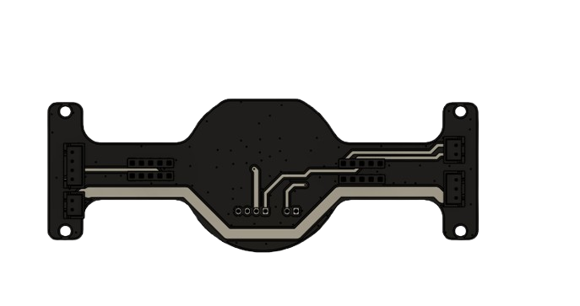
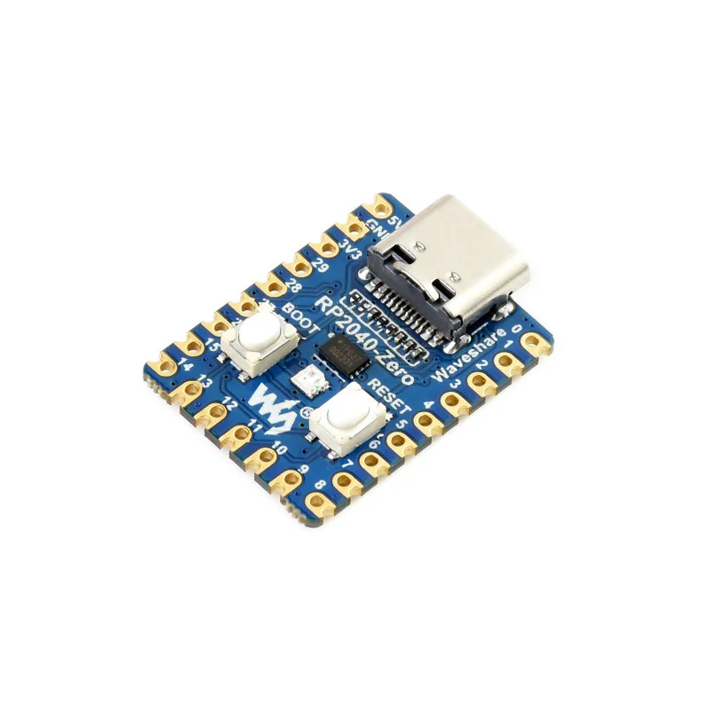
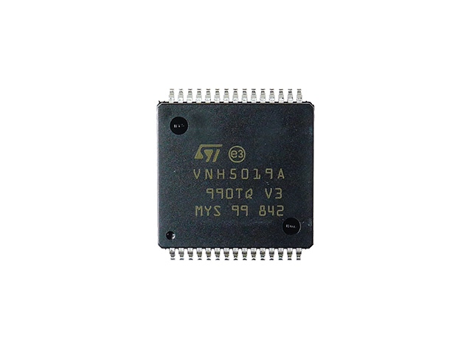
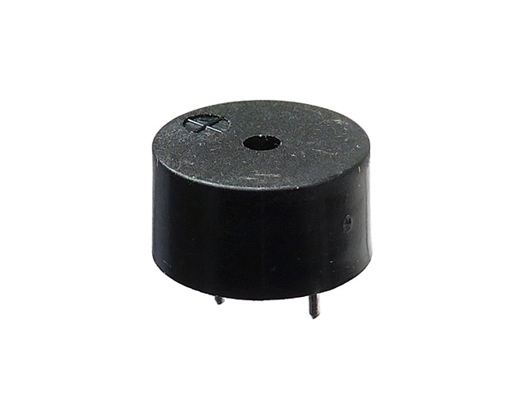
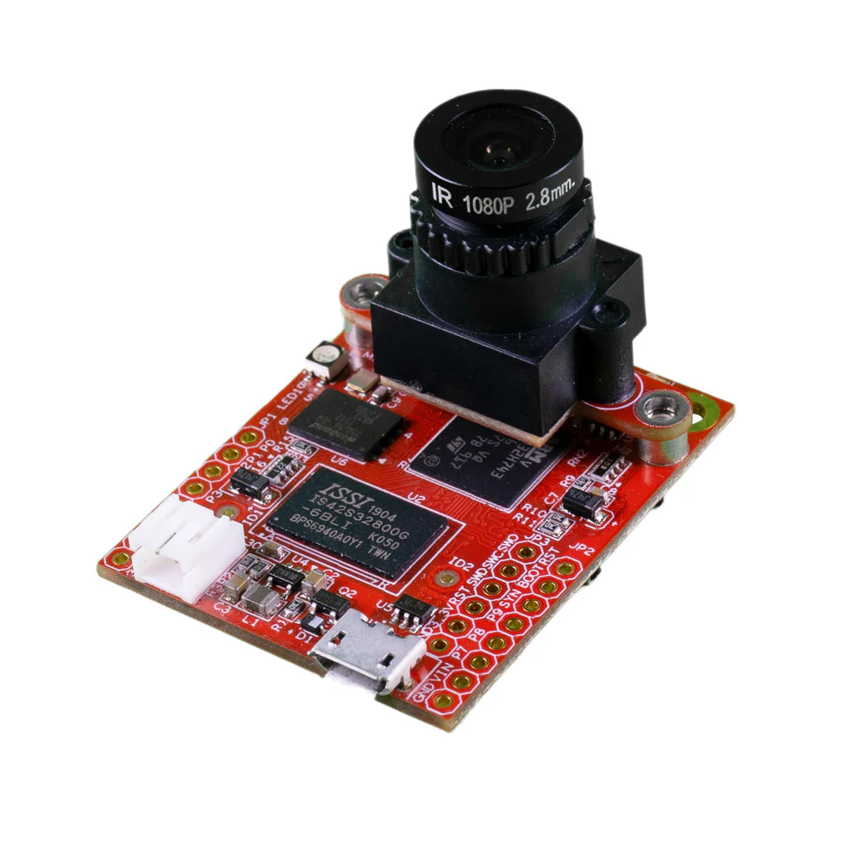
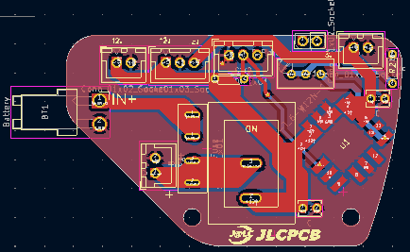
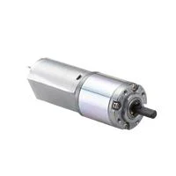
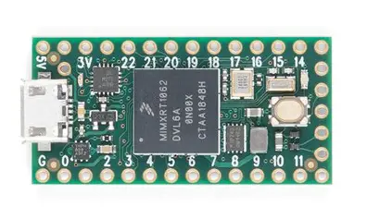
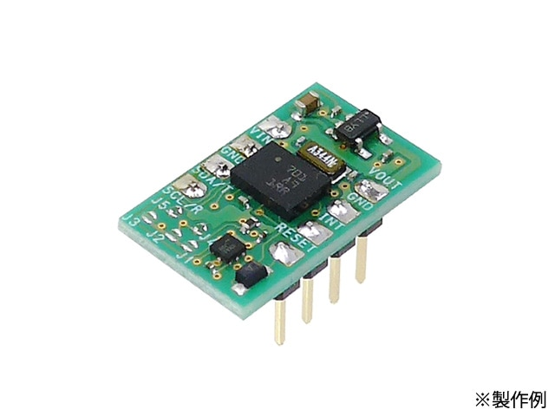
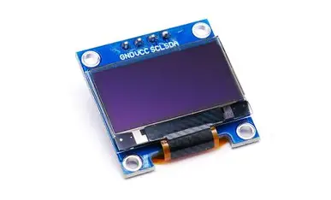
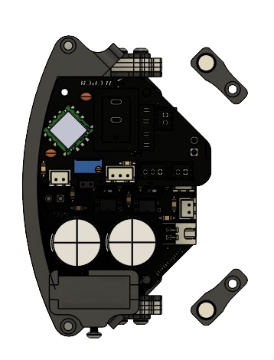
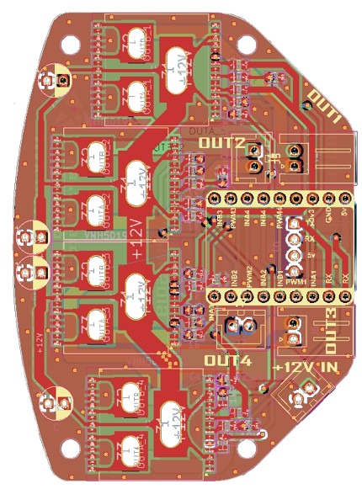
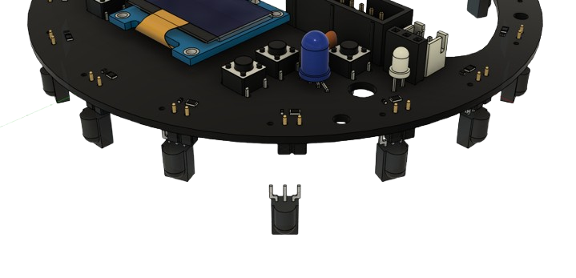
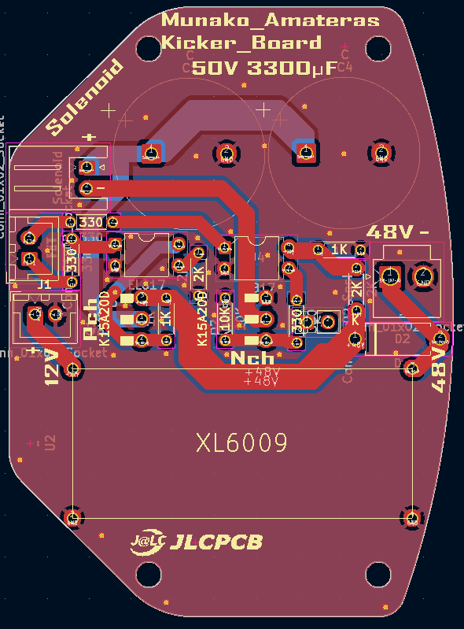
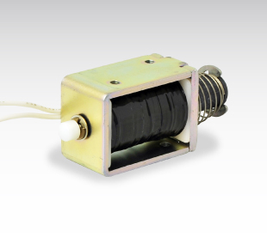
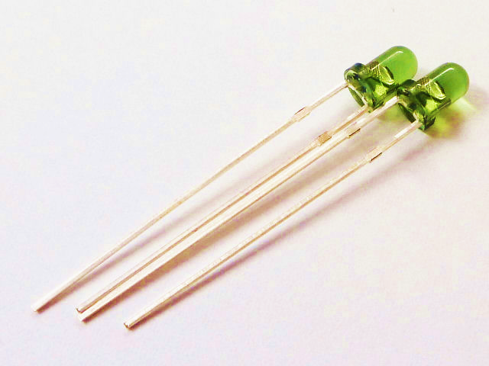
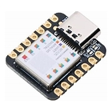
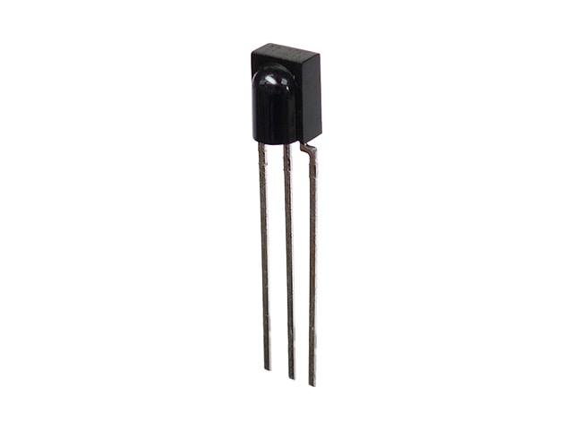
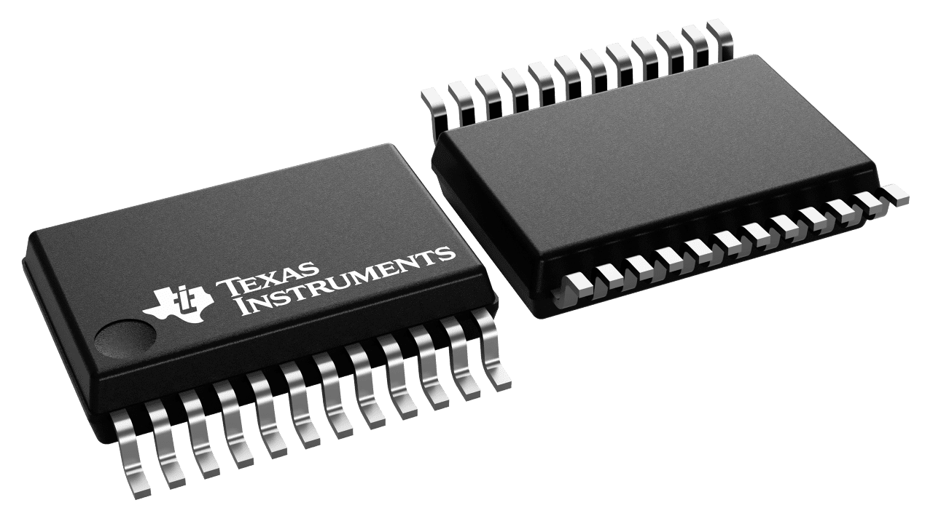
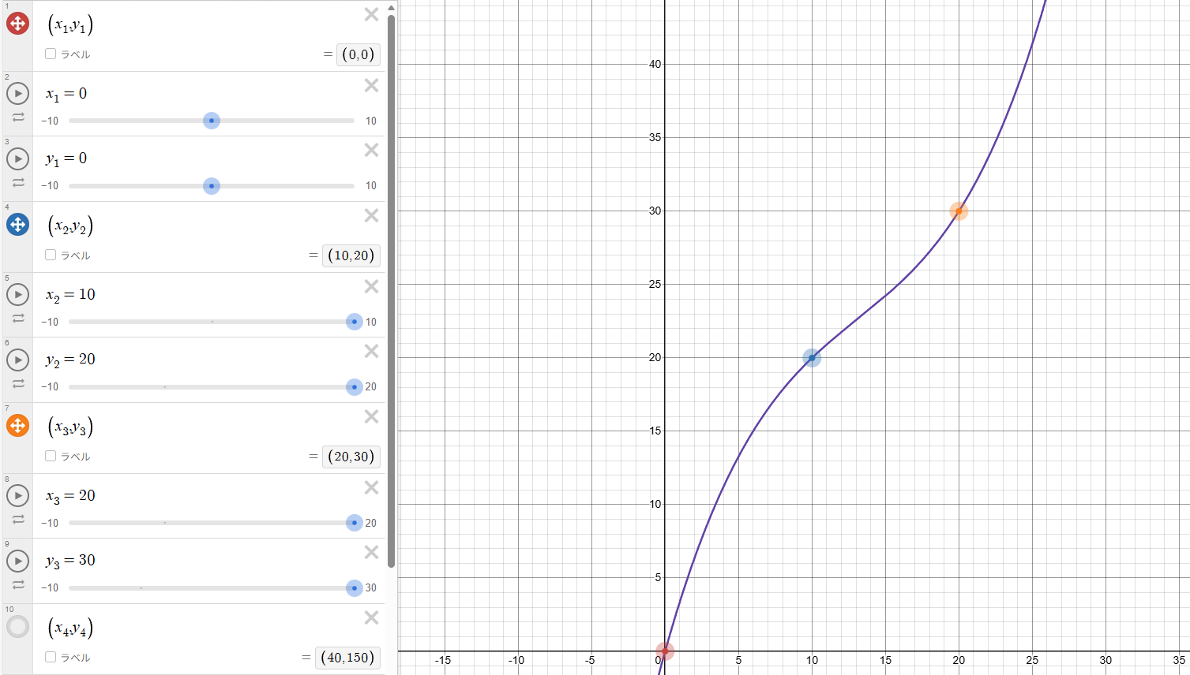
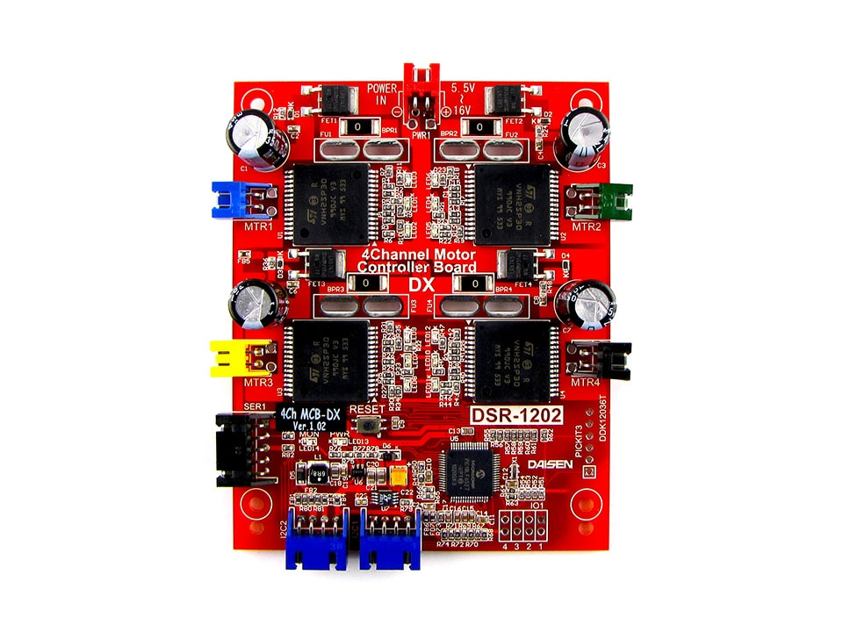
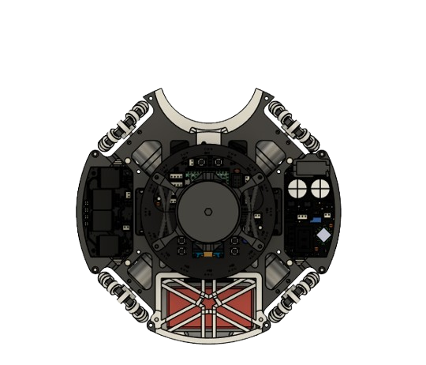
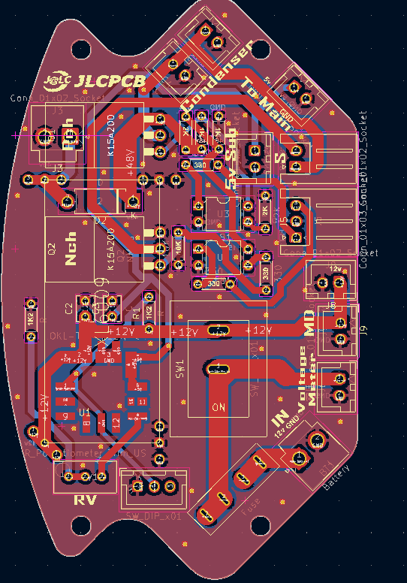
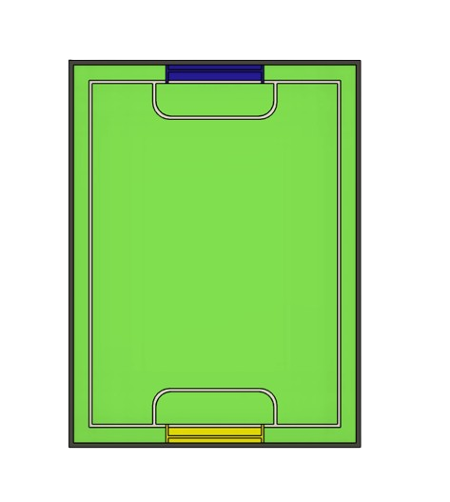





Munako_Amateras
Supported By
宗像高校同窓会様
宗像高校後援会様
様
Our Accounts
@aka110823
@miso_soup_q
@takenokokiwami
メンバー：松浦 悠真 中村 要 中野 宗 中村 晟乃
株式会社 フェーズ・ガルデ様
機体の紹介
機体の詳細
前方
Robot1
Robot2
①:目を疑う 驚愕のボディ分割
②
④
③:２種類のモーターに対応
Robot2は左右のボディと中央のモーターが固定されているボディ（以後本体と呼称します）の取り外しが可能です。３つのボディの接続にはボールキャッチ機構を用いています。画像Ⅰ（ボールキャッチ メス）のように下からボール、バネ、中板の順番で上下で2セット入れたものに画像Ⅱ（ボールキャッチ オス）の窪みがはまるように挿すことで簡単かつ強力な固定を可能にしました。
[メリット1]
ボールキャッチ機構を用いることで、メンテナンス性が大幅に向上しました。ワンタッチでボディ外すことができるため、故障の際には迅速なパーツ交換が可能です。
[メリット2]
現在は右画像（上方）から見たときに右がキッカー基板＆電源基板、左がモータードライバーをそれぞれ設置していますが、ケーブルなどを変更することでいつでも柔軟な変更が可能です。究極的には各ボディに基板だけでなく、様々なアタッチメントを付けることもできます。
①
Robot2はRobot1での反省を活かしMOT-IG-22-12VとGA25-370の２種類のモーター（通常時はMOT-IG-22-12V）を使用できるようにしました。緊急時にはどちらかのモーターに即交換が可能です。
]
画像Ⅰ
２種類の
モーター
のマウント
ネジ穴の位置を揃え、本体との干渉を対策することで２種類のモーターの使用が可能
MOT-IG-22-12V
GA25-370
④:よりスマートな接続
画像Ⅱ
上方
メイン基板ユニットと本体との接続部分にケーブルではなく、ピンソケットとピンヘッダを用いることで、より早く基板と本体の着脱をすることができました。さらに、画像Ⅴのようにメイン基板との接続部分から左右に配線を伸ばすことでメイン基板、キッカー基板、モータードライバーをケーブルを介さずに接続しています。
Robot1
ボールキャッチ
オス
バッテリー
モータードライバー
メイン基板
M5Stamp
Open MV H7
Serial
RP2040 Zero
VNH-5019AE
ブザー
I²C
③
画像Ⅴ
Analog
ボールキャッチ
メス
⑤
モーター
ドライバー
キッカー基板
Lipo1300mAh
×4
PWM
11.1V
Teensy4.0
BNO055
SSD1306
②:センサー素子の分離によるコストの削減
メイン基板との接続部分
電源基板
MOT-IG-22-12V
ボールセンサー基板に直接センサーをはんだ付けするのではなく、低ピンソケットをつけてそこにセンサーを挿すことで大幅なコスト削減と迅速な交換が可能になりました。
⑤:モータードライバーの自作
11.1v
×4
Robot2には既製品のモータドライバーを使うのではなく、画像VIのようにモータドライバーを自作しており、ドライバーICにはVNH5019AEを使用して、RP2040Zeroで制御する方式にしています。
こうすることで基板を小型化し、またメンテナンス性も向上させました。
画像Ⅵ
11.1V
ライン基板
IR基板
Seeeduino Xiao
SAMD21
キッカー基板
ソレノイド
NJL7502L
Seeeduino Xiao
SAMD21
TSSP58038
画像Ⅲ
CB1037
×16
cd74hc4067sm
×16
cd74hc4067sm
※ボールキャッチメス（上部２つ）
は本体に設置
画像Ⅳ
48V
制御の詳細
Robot2
＜滑らかな回り込み＞
従来の方式では特に前付近にボールがある場合の回り込みについて（±20度付近）5段階ほどに角度を場合分けしその都度ロボットの方向を変えることで回り込みをしていました。しかしこの方法では、条件の境目でロボットの動作が、がたつくという問題が発生していました。➡図1
そこで私たちは、ボールの角度によって回り込む角度を連続的にそして滑らかに変化させることでそのがたつきを無くすことに成功しました。具体的な方法としてまず、ボールの角度と回り込む角度を座標のようにとらえ、x=ボールの角度,y=回り込む角度と表現します。そしてx=0の時y=0、x=10の時y=20、x=20の時y=30、、、などと数個xとyの関係を入力します。最後にその座標を通る滑らかな曲線（関数）を生成し、それを使い回り込む角度を計算するという方法です。➡図2(イメージ)
図1
図2
バッテリー
モータードライバー
メイン基板
Serial
確実に得点を上げる
DSR1202
IR基板
I²C
M5Stamp
BNO055
Analog
Lipo1300mAh
TSSP58038
PWM
11.1V
×16
Seeeduino Xiao
SAMD21
電源基板
MOT-IG-22-12V
×4
Teensy4.0
11.1v
cd74hc4067sm
は、回り込む角度 を表している
ライン基板
Seeedino Xiao
SAMD21
＜ディフェンダーの守る工夫＞
ディフェンダーとは、自ゴール前の白線で相手からのシュートを阻止し、相手に得点を与えないためのロボットです。今回のロボットは白線上でライントレースをしながら、ボールを追っていきます。➡図1
// 工夫① //
常にゴールの中心とボールの中心を結んだ線分上にロボットを移動させることでゴールを阻止する。
図1のようにディフェンダーロボットは常にゴールの角度とボールの角度を比較し、相手チームのアタッカーロボットにとって最も邪魔になるであろう位置に居続けます。
// 工夫② //
自分がいる白線が縦線なのか横線なのかを把握し、状況によってロボットの速度を変える
ロボットが横線上にいる場合は、ボールの方向にいち早く近寄り、ゴールを防ぐべきです。しかし縦線上にいる場合は、フルスピードでボールを追従してしまうと勢い余って白線外に出てしまうことがありました。➡図2
そこで私たちは、ラインセンサーが円形に設置されていることを利用して、白線が縦なのか横なのかを判断し、横線である場合はフルスピード、縦線である場合はロースピードでボールを追うようにしました。
図1
ソレノイド
NJL7502L
SSD1306
Open MV H7
相手に得点を与えない
CB1037
×16
cd74hc4067sm
48V
問題点
＜ボールを確実に前に運ぶ＞
サイド白線よりもボールが外側にあるとき「ラインが反応したらコート内に動く」という今までの動きではボールに触れることが難しく試合時間だけが経過するという悲しい問題が発生していました。➡問題点
そこでわたしたちは、同じ方向に数回ラインセンサーが反応・無反応を繰り返した場合、その問題が発生していると判断し「ライントレース」を実行するようにしました。➡解決策
「ライントレース」とはラインの角度を読み取りラインの方向のみに移動しながら、ボールに近づくというものです。こうすることによって、ラインアウトをせずにボールを前に運ぶことができるので、得点率を上げられるのです。
またこの「ライントレース」という技術はディフェンダーロボットにも応用しています。
図2
解決策
は、ディフェンスする角度 を表している
＜ロボット製作に関わったソフト＞
これらのソフトを駆使することで、私たちはロボットを効率的に制作しています。
コミュニケーション
ハードウェア
ソフトウェア
は、「ラインセンサーによる白線方向」
Discord
チーム内スケジュールの共有
連絡に使用しています。
Kicad9.0
基盤設計に
使用しています。
Autodesk Fusion
機体設計に
使用しています。
VisualStudioCode
プログラム制作に使用しています。
GitHub
プログラムの共有に
使用しています。
は、「ライントレースの方向（候補）」を表している

